Slide 1
Please

Slide 2
Please

Slide 3
The Program for International Student Assessment (PISA)
البرنامج الدولي لتقييم الطلبة

Slide 4
البرنامج الدولي لتقييم الطلبة
هو نظام من التقييمات الدولية التي تركز على من العمر 15
في قدرات القراءة والكتابة ، والرياضيات ، والعلوم.
التقييم الدولي للطلاب ويشمل أيضا اتخاذ تدابير من الكفاءات العامة أو عبر المناهج الدراسية ، مثل استراتيجيات التعلم.
ويتم تنظيم بيزا من قبل منظمة التعاون الاقتصادي والتنمية في الميدان الاقتصادي ، وهي منظمة حكومية دولية للبلدان الصناعية.
بدأت في عام 2000 ،
كل 3 سنوات. ويشمل تقييم جميع المواضيع الثلاثة ،
ولكنها تقيم واحدة من المواضيع بشكل معمق.

Slide 10
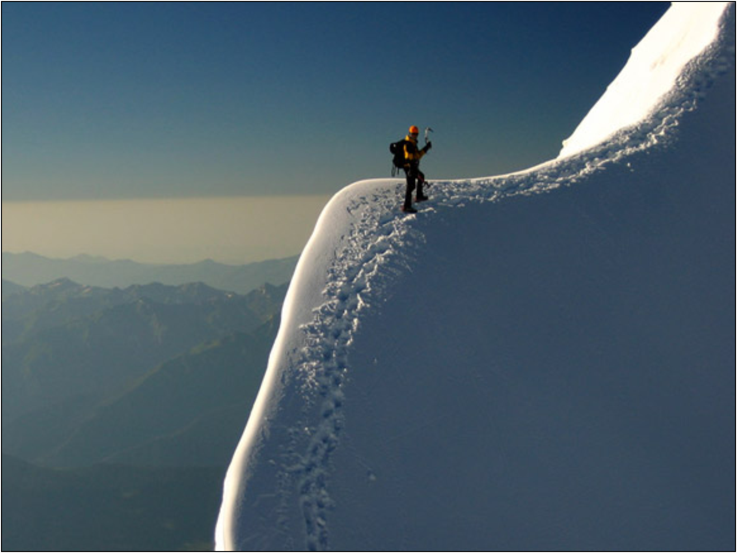

Slide 11
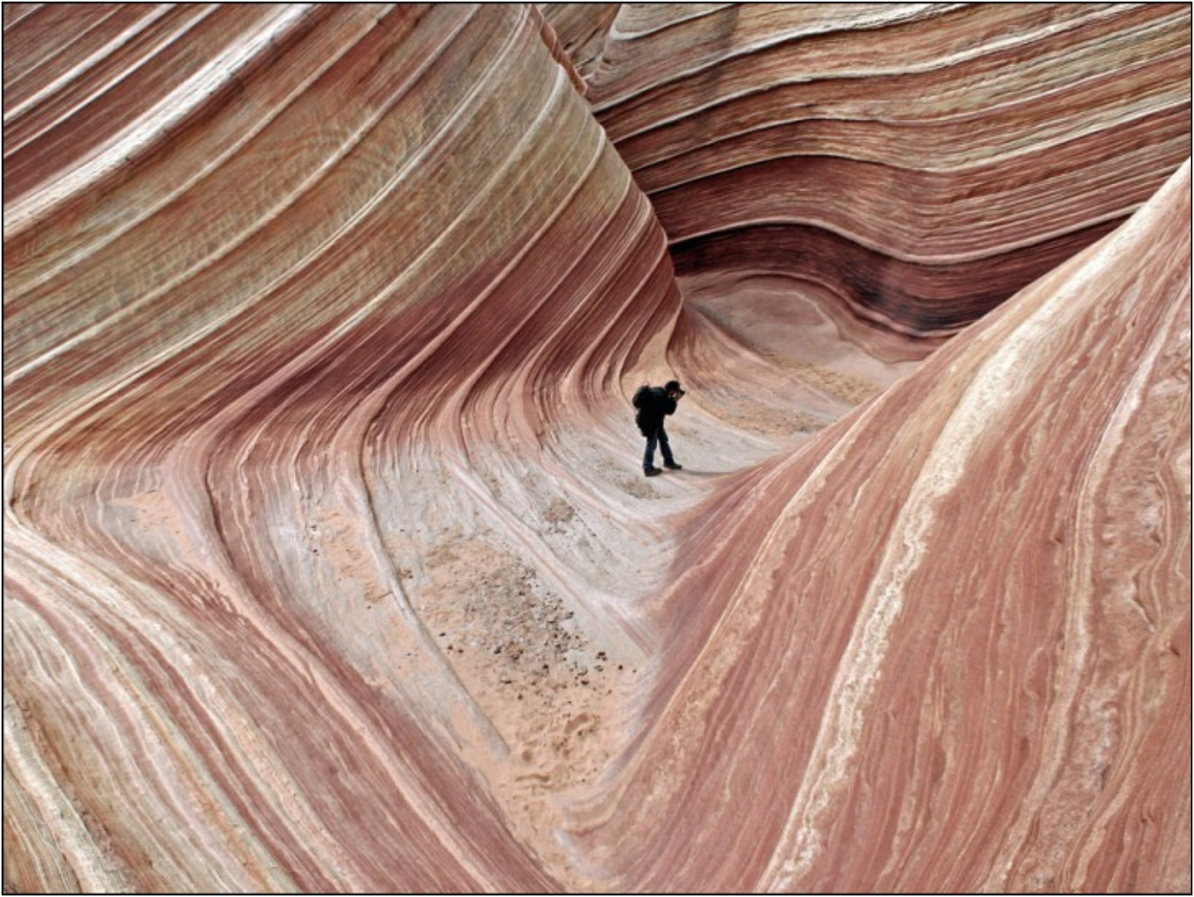

Slide 13
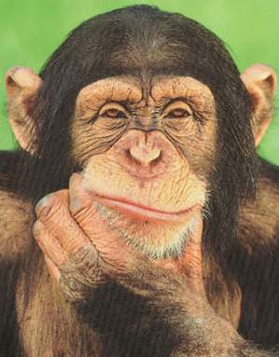

Slide 16
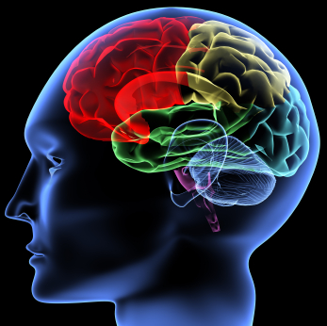

Slide 17
Think
Positively

Slide 18
Think
Positively

Slide 19
Think
Positively

Slide 20
Think Positively

Slide 21
Think
Positively

Slide 22
Think Positively

Slide 23
Thinking outside the box

Slide 24
Thinking outside the box

Slide 25
Thinking outside the box is to think differently

Slide 26
“Nobody can go back and start a new beginning, but anyone can start today and make a new ending.”

Slide 29
Knowledge is power!

Slide 35
Test
Reading passage
Science
Math

Slide 39
Some
information

Slide 40
This test was prepared by:
Ahmed Wahdan
Yehia ElMaghrabi
Mahmoud El Noby
Ahmed Refaat

Slide 41
Number of articles :
Reading 17
Science 34
Math 50

Slide 42
Reading
Mahmoud Elnoby

Slide 43
Math
Yehia ElMaghrabi

Slide 44
Science
Ahmed Wahdan

Slide 45
Reading
Mahmoud Elnoby

Slide 46
Reading

Slide 47
Vocabulary lake “CHAD” & “BEES”
Reappeared : become visible again
Depth : distance from top to bottom
Graph : رسم بيانيّ
Assumption : افتراض
Booklet: little book
Essential : necessary
Hive : خليّة نحل
Foragers : hunters
Abdomen : جَوْف
Vertical : رَأْسِيّ

Slide 48
Correction

Slide 49
Math
Yehia ElMaghrabi

Slide 50
Math

Slide 51
Vocabulary racing car
Approximate: تَقْرِيبِيّ

Slide 52
Correction

Slide 53
Science
Ahmed Wahdan

Slide 54
Vocabulary OZONE
Precious: valuable
Sustaining : دَعَمَ
Depleting: مُسْتَنْزِف
Fragile:easily broken
Exceedingly: very
Lung: رِئَة
Decade:ten years
Hypothesised:believe particularly on

Slide 55
Correction

Slide 56
Science

Slide 57
Tests
http://www.oecd.org/document/31/0,3343,en_32252351_32236191_41942687_1_1_1_1,00.html

Slide 59
PISA lovers

